Slide 1
FRIDA KAHLO

Slide 2
Quin es Frida Kahlo?
Frida Kahlo es una de las artistas mexicanas más famosas en todo el mundo. Nació en Coyoacán (México) el 6 de julio de 1907. Frida creció durante la revolución mexicana, algo que influyó en su vida y en su arte. La vida de Frida estuvo marcada por el sufrimiento físico. Cuando solo tenía 5 años padeció una enfermedad muy grave llamada poliomielitis. A los 18 años sufrió un terrible accidente cuando el autobús en el que viajaba. fue arrollado por un tranvía. Se fracturó varios huesos y la columna vertebral. Después del accidente, Frida tuvo que estar acostada e inmóvil durante muchos meses. Es entonces cuando comenzó a pintar, tomándose ella misma como modelo principal.

Slide 3
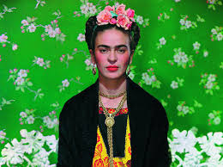
Frida Kahlo ha una storia veramente interessante: una vita di costante sofferenza che è riuscita a raffigurare attraverso l’arte, la sua più grande passione.
Frida è un modello di forza, indipendenza e stile.

Slide 4
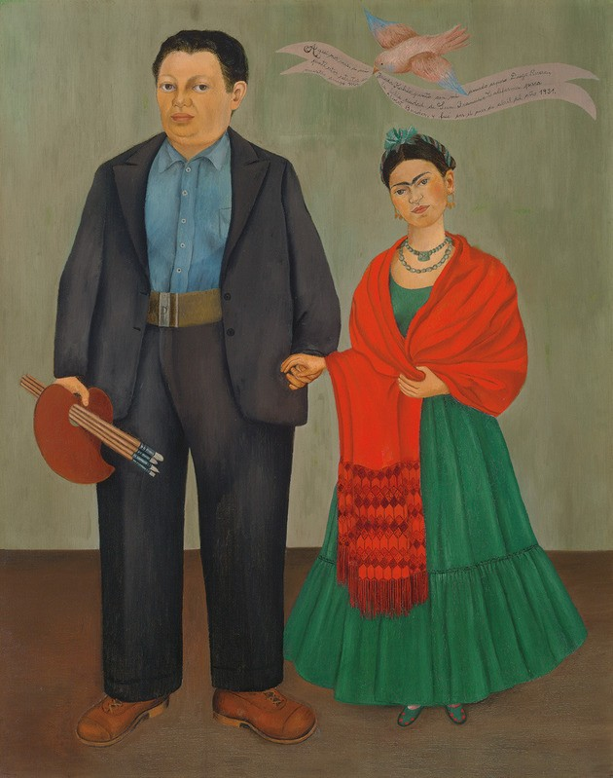
Frida y Diego Rivera
Frida era una auténtica devota de su marido, Diego Rivera.
Siempre percibió a Diego como un talento superior, mientras que se percibía su propia obra como “absolutamente espantosa”.

Slide 5
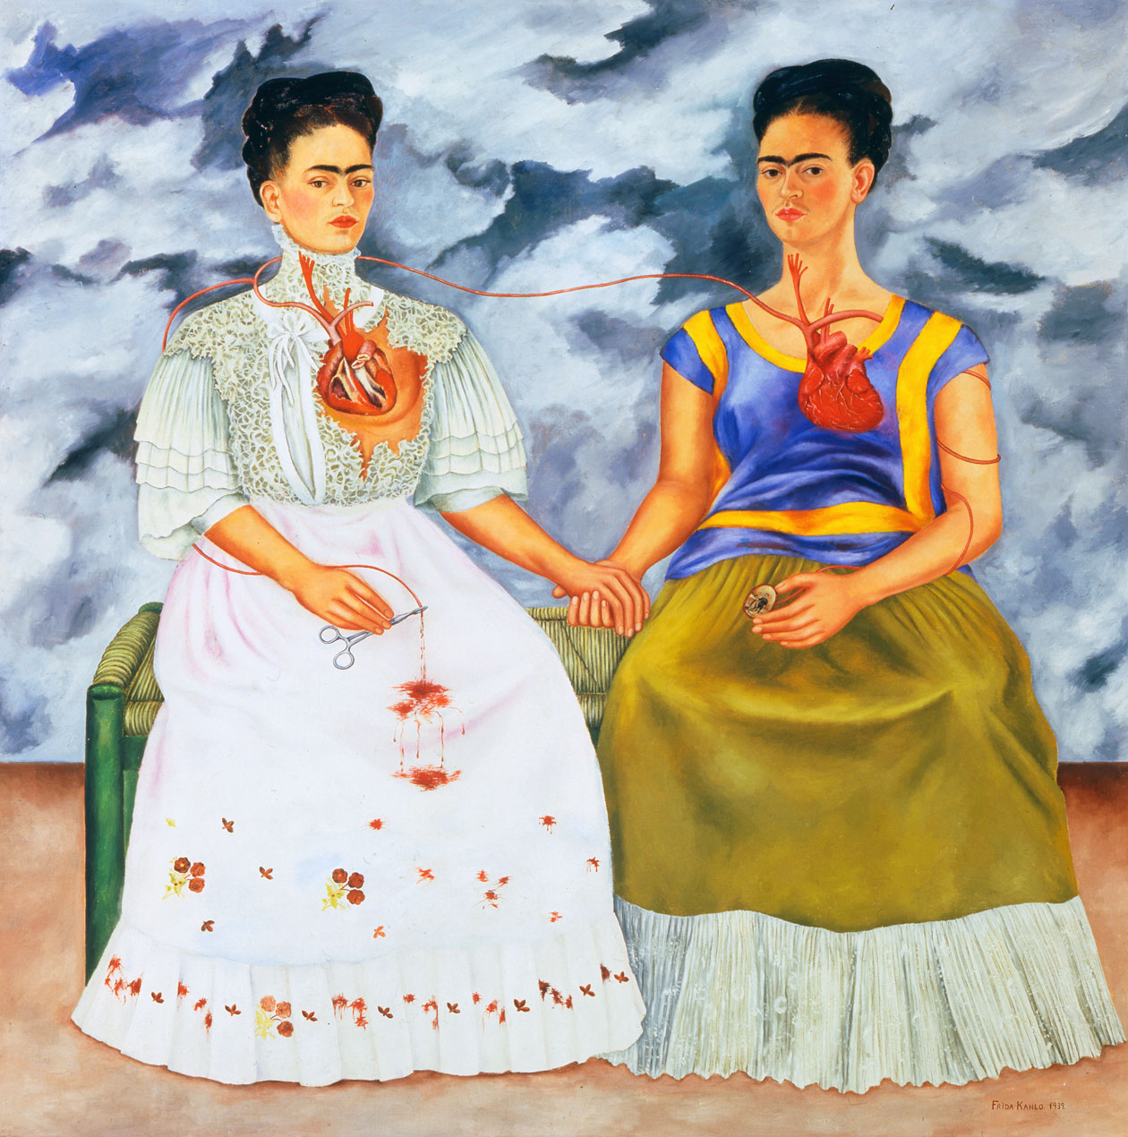
Las dos Fridas
El cuadro Las dos Fridas de Frida Kahlo (1907-1954) es un autorretrato doble pintado en óleo y terminado en 1939, año en que la artista se divorcia del muralista mexicano Diego Rivera.

Slide 6
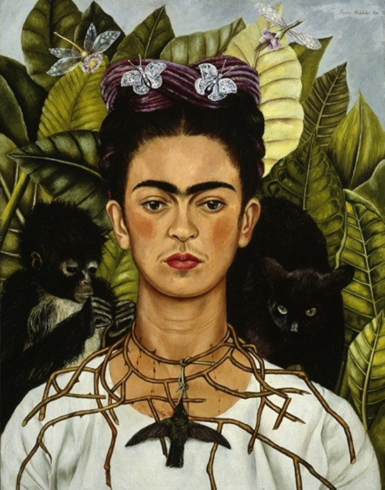
Autorretrato con collar de espinas
"Autorretrato con collar de espinas" fue pintado en 1940.
En esta obra, Frida Kahlo se pinta a sí misma de frente con una corona de espinas en forma de collar.
Del collar cuelga un colibrí muerto, sus alas extendidas imitan a las cejas de Frida.

Slide 7
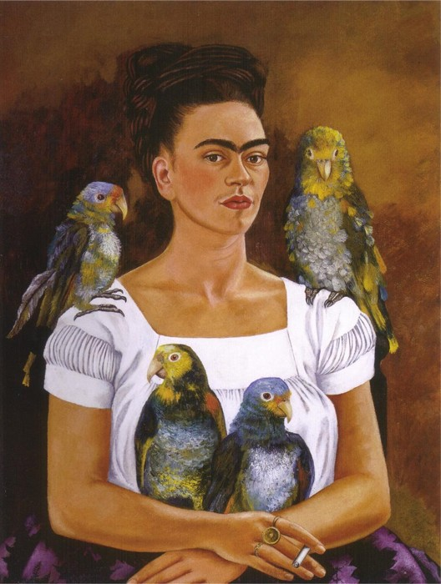
Yo y mis loros
La imagen muestra el Autorretrato de Frida Kahlo llamado "Yo y mis loros" (1941)
Después de su segundo matrimonio con Diego Rivera en diciembre de 1940, la vida de Frida se asentó en una rutina algo más calmada que su vida anterior.
Aunque estaban casados, llevaban vidas separadas. Fueron las cosas ordinarias de la vida: animales, niños, flores y el campo las que más interesaban a Frida. Éste es uno de los muchos autorretratos en que Frida incluyó a sus loros.

Slide 8
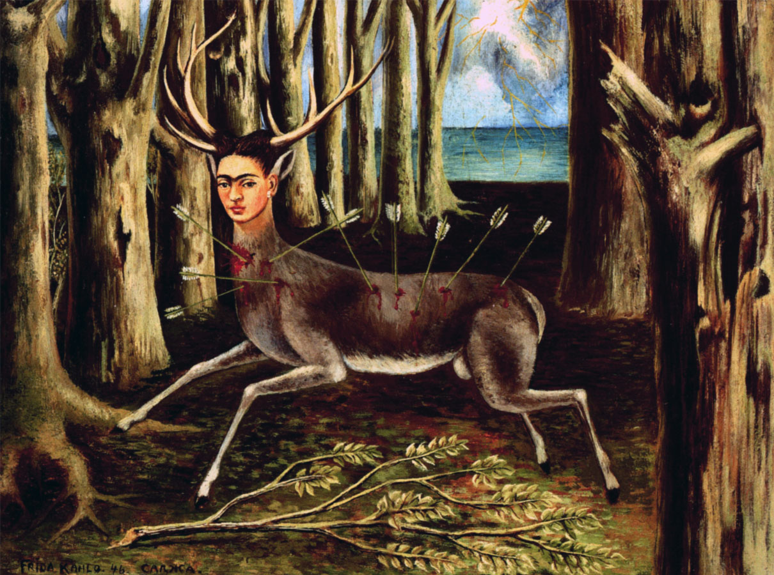
El ciervo herido
Hacia 1949 Frida Kahlo realizó una de sus cirugías para mejorar el problema de su columna. Nada se logró.
Decepcionada por los resultados, se representó a sí misma como un ciervo herido en cacería. Su propia cabeza con cuerpo de ciervo lleva una cornamenta. El cuerpo es atravesado por muchas heridas. El ciervo, en medio del bosque árido, en el que al fondo puede distinguirse la luz del horizonte, es incapaz de salvarse.

Slide 9
"¿Te gustó el espectáculo teatral sobre
Frida que vimos en febrero?"
Me gustó muchísimo el espectáculo sobre la vida de Frida Kahlo.
Me gustó sobre todo cuando los actores
bajaron del escenario para hablar, cantar
y bailar con nosotros que estábamos ahí.
Ti è piaciuto lo spettacolo teatrale su Frida che abbiamo visto a febbraio?
Mi è piaciuto molto lo spettacolo sulla vita di Frida Kahlo. Mi è particolarmente piaciuto quando gli attori sono scesi dal palco per parlare, cantare e ballare con noi che eravamo lì.

